Slide 1
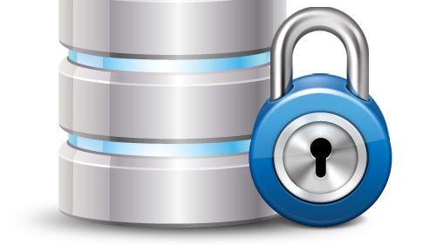
Seguridad en Base de Datos
Jhon Edisson Villarreal Padilla
jhon-villareal@correo.usa.edu.co

Slide 2
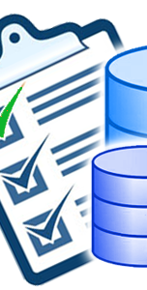

Objetivos
Definir el término de seguridad.
Describir un sistema de información y sus componentes.
Describir las funcionalidades de los sistemas de gestión de base de datos.
Describir el concepto de seguridad de la información.
Identificar los componentes principales de la arquitectura de seguridad de la información.
Definir seguridad de base de datos.
Lista de tipos de activos de información y sus valores.
Describir métodos de seguridad.

Slide 3
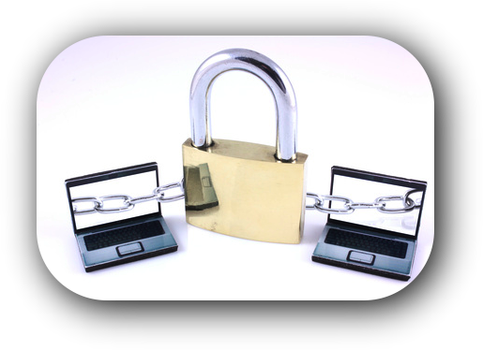
Introducción
El riesgo de perder información en las compañías esta creciendo año tras años debido a dos aspectos:
Ataques Maliciosos
Implementación incorrecta de políticas de seguridad en las bases de datos y su auditoría.

Slide 4
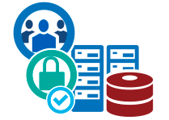
Introducción
Anteriormente los DBAs adquirieron técnicas y conocimientos para la administración eficiente de las bases de datos.
Hoy en día no solo hay que tener dichas habilidades sino que también deben adquirir destrezas para implementar políticas de seguridad y procedimientos de auditoría para proteger uno de los activos más importantes dentro de una organización que es la información.

Slide 5
Introducción
Algunos roles que un DBAs podrá encontrarse hoy en día son:
Diseñar una nueva política de seguridad para la implementación de base de datos dentro de una compañía.
Hacer cumplir una estricta política de seguridad que antes no era prioridad dentro de una empresa.
Implementación de requerimientos funcionales específicos dentro de un proyecto de desarrollo.
Ejemplo: Encriptación de la Información almacenada dentro de la Base de Datos.

Slide 6

Introducción
La evolución de las medidas de seguridad en las bases de datos fue la siguiente:
Prohibir el acceso físico a los servidores que contienen las bases de Datos.
Los sistemas operativos requerían la autenticación de los equipos que querían acceder a la base de datos.
Implementación de modelos y políticas de seguridad.

Slide 7
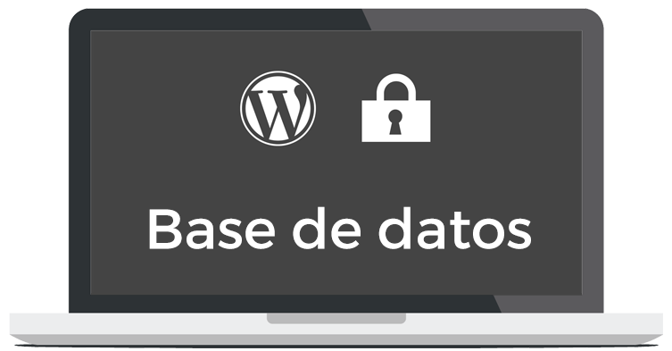
Seguridad
Definición de seguridad de las base de datos:
“La seguridad de la base de datos es el grado en que todos los datos están totalmente protegidos contra manipulaciones o actos no autorizados.” (Hassan Afyouni)

Slide 8
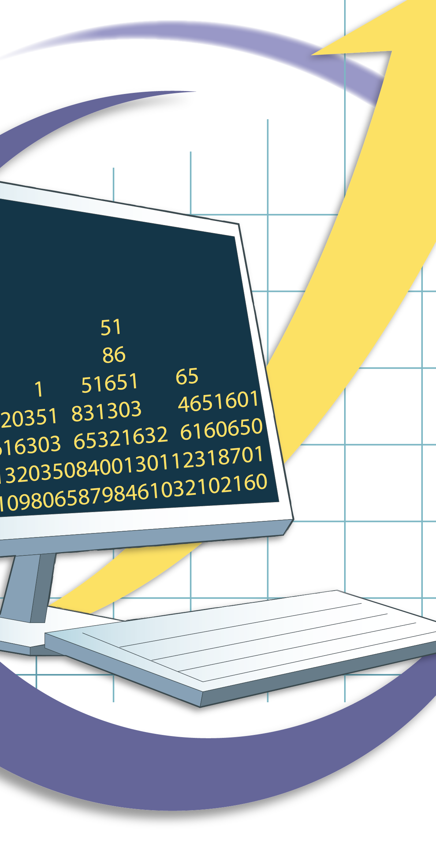
Sistemas de Información
El éxito de las empresas se deben en su mayor parte a las decisiones acertadas de sus CEOs, sin embargo estas decisiones acertadas tiene como fundamento:
Información Precisa y Oportuna
Integridad de los Datos
Procesamiento Fiable de los Datos
El procesamiento de datos se da por una colección de componentes que transforman los datos a información. Estos componentes que trabajan de manera sincronizada se conocen como Sistemas de Información.

Slide 9
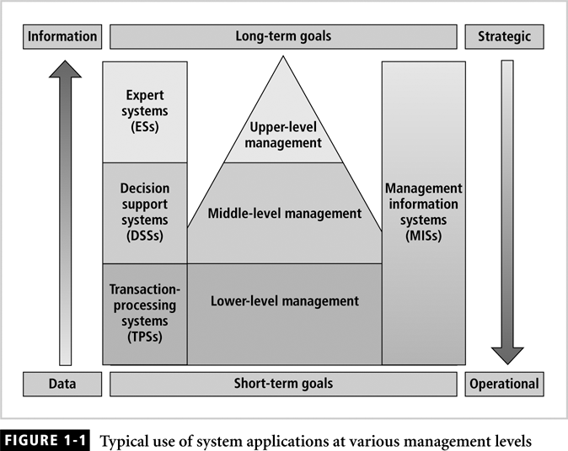
Categorización de los Sistemas de Información

Slide 10
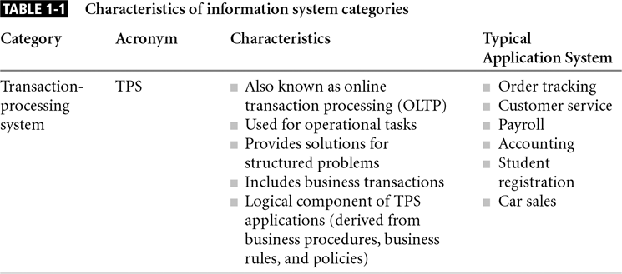
Categorización de los Sistemas de Información

Slide 11
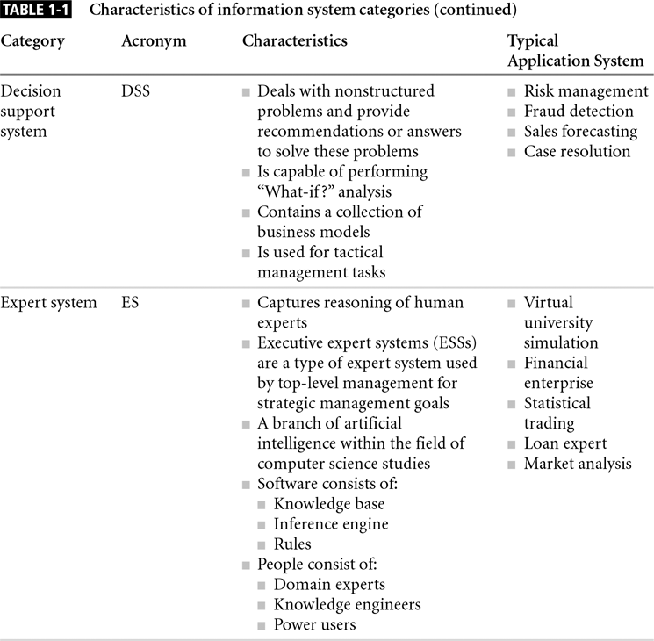
Categorización de los Sistemas de Información

Slide 12
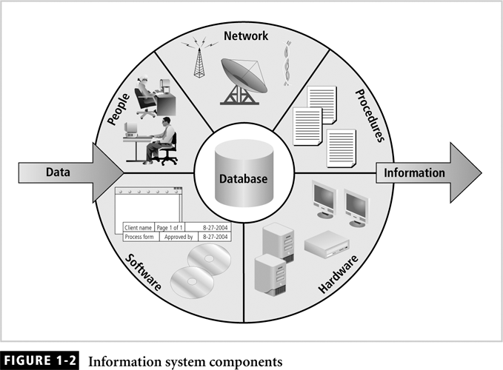
Componentes de los Sistemas de Información

Slide 13
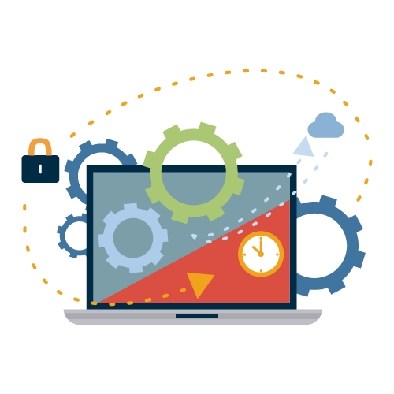
Sistemas de Información
Los sistemas de información tiene una arquitectura cliente-servidor basados en una lógica de negocio, donde podemos hacer similitud a un cliente solicitando un servicio o un producto y donde un representante de la compañía da respuesta al mismo.
El modelo cliente servidor puede ser implementado en varias capas.
Compuesto por tres capas (Interfaz de usuario, Capa de Red, Capa de Base de Datos)

Slide 14
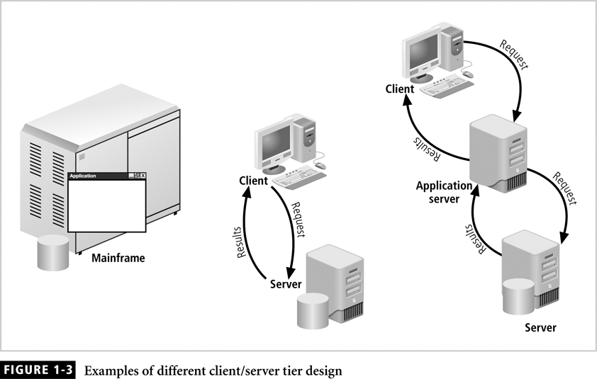
Sistemas de Información

Slide 15
Sistemas de Gestión de Base de Datos
Las bases de datos son importantes en el modelo de los sistemas de información, por lo cual se hace necesario su administración y gestión para esto se crean los sistemas de gestión de BD, los cuales tienen las siguientes funcionalidades:
Organizar los datos
Almacenar y recuperar datos de manera eficientes
Manipular los datos (Eliminar y Modificar)
Reforzar la integridad y la coherencia referencial de los datos.
Implementar políticas y procedimientos de seguridad de datos en todos los niveles de base de datos.
Realizar una copia de seguridad de los datos en caso de fallo y proporcionar un mecanismo para recuperar y restaurar los datos.

Slide 16
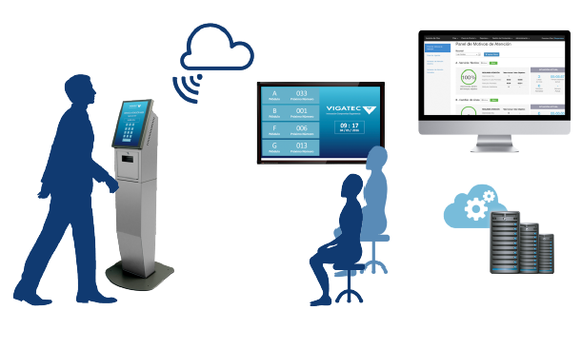
Componentes de los Sistemas de Gestión de Base de Datos
Información
Hardware
Software
Redes
Procedimientos
Servidores de Base de Datos
Personas

Slide 17
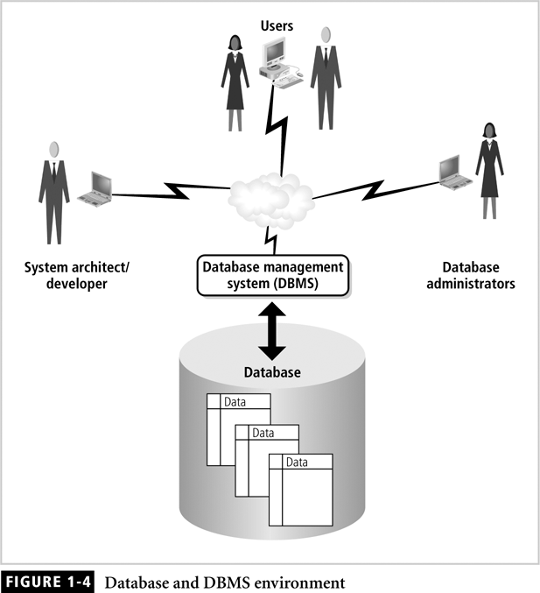
Sistemas de Gestión de Base de Datos

Slide 18
Seguridad de la Información
La seguridad de la información consiste en los procedimientos y medidas adoptadas para proteger cada componente de los sistemas de información involucrados en el procesamiento de la información. (Datos, hardware, software, redes, procedimientos, y personas).
De acuerdo National Security Telecommunications and Information Systems Security Committee (NSTISSC) el concepto de seguridad de la información se basa en el triangulo C.I.A. (confidencialidad, integridad, disponibilidad) y la políticas de seguridad deben ser balanceadas por estos tres principios.

Slide 19
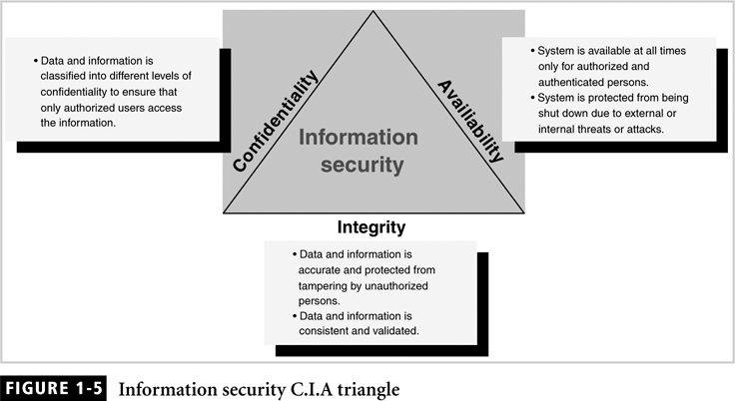
Seguridad de la Información

Slide 20
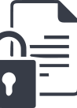
Confidencialidad
La confiabilidad maneja dos aspectos con unas diferencias sutiles:
El primer aspectos es la prevención de personas no autorizadas de conocer o acceder a información secreta.
El segundo aspecto es el proceso de salvaguardar información confidencial y revelar información secreta solo a individuos autorizados mediante la clasificación de información.
Si se viola cualquiera de estos dos factores, el principio de confidencialidad del C.I.A. Triángulo se rompe y la seguridad de la información está en riesgo.

Slide 21
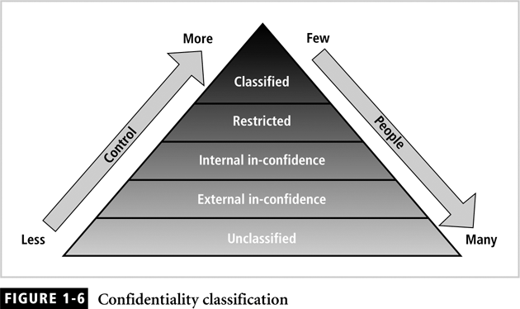
Confidencialidad

Slide 22
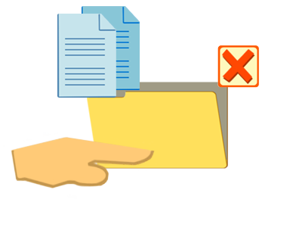
Integridad
Datos coherentes y válidos, procesados correctamente, proporcionan información precisa.
Se considera que los datos tienen integridad si:
Si son exactos.
No han sido manipulados intencionalmente o accidentalmente.

Slide 23
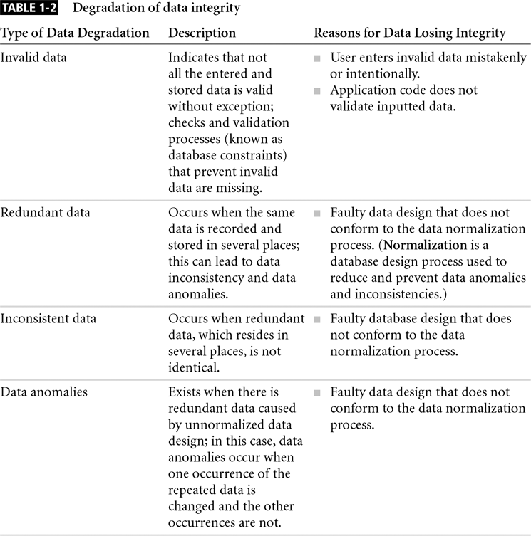
Integridad

Slide 24
Integridad

Slide 25
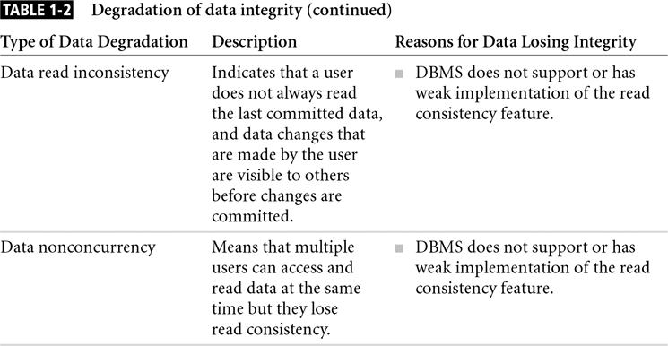
Integridad

Slide 26
Disponibilidad
Los sistemas deben estar siempre disponibles para los usuarios autorizados.
Los sistemas determinan lo que un usuario puede hacer con la información.
El sistema de información de una organización puede no estar disponible debido a los siguientes problemas de seguridad:
Ataques externos y falta de protección del sistema.
Falla en el sistema sin protocolo de recuperación de fallos.
Procedimientos y políticas de seguridad demasiado estrictos.
Errores en la implementación de sistemas de autenticación y autorización.

Slide 27
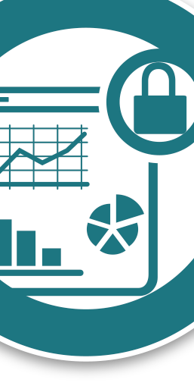
Arquitectura de la Seguridad de la Información
El sistema de información debe proteger los datos y la información producida de los datos.
Por lo cual, su confidencialidad, integridad y disponibilidad no deben ser violados en cualquier capa.

Slide 28
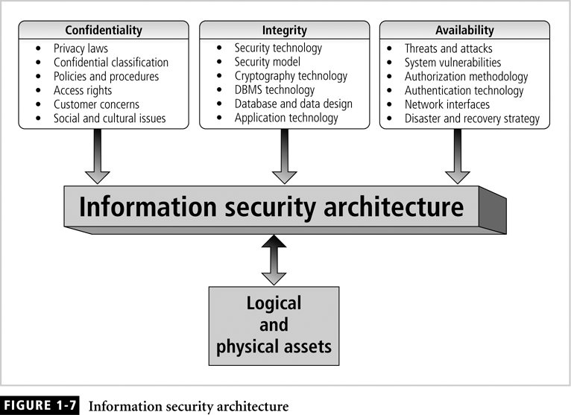
Arquitectura de la Seguridad de la Información

Slide 29
Componentes de la Arquitectura de la Seguridad de la Información
Políticas y procedimientos-Procedimientos documentados y políticas de la empresa que detallan cómo se llevará a cabo la seguridad
Personal de seguridad y administradores: personas que hacen cumplir y mantienen la seguridad en orden
Equipo de detección: dispositivos que autentican a los empleados y detectan equipos prohibidos por la empresa
Programas de seguridad: herramientas que protegen los servidores de sistemas informáticos contra códigos maliciosos, como virus
Equipo de monitoreo: dispositivos que monitorean propiedades físicas, empleados y otros activos importantes
Supervisión de aplicaciones: utilidades y aplicaciones utilizadas para supervisar el tráfico de red y las actividades de Internet, descargas, subidas y otras actividades de la red
Procedimientos y herramientas de auditoría - Controles y controles establecidos para garantizar el funcionamiento de las medidas de seguridad

Slide 30
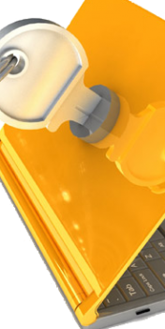
Seguridad en Base de Datos
El administrador de base de datos a través de los sistemas de gestión de base de datos es implementar y hacer cumplir la seguridad en todos los niveles de la misma.
Para lo cual, el administrador de base de datos debe conocer los diversos puntos de accesos de seguridad, el cual es el lugar donde la seguridad de la base de datos debe ser implementada y auditada.

Slide 31
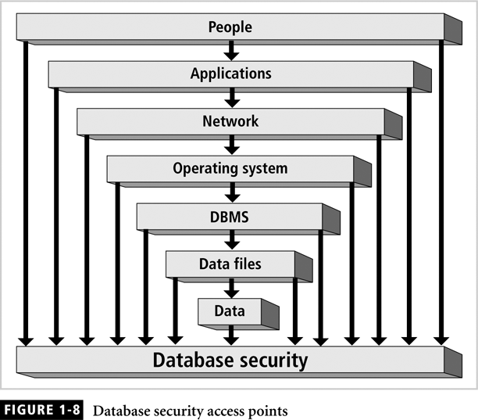
Seguridad en Base de Datos
Notes:
Personas-Personas a las que se les han otorgado privilegios y permisos para acceder a aplicaciones, redes, estaciones de trabajo, servidores, bases de datos, archivos de datos y datos. Esto significa que las personas representan un riesgo de violaciones a la seguridad de las bases de datos. Por lo tanto, la seguridad de la base de datos debe implicar todas las medidas necesarias para asegurar los datos dentro de la base de datos contra posibles violaciones causadas por personas.
■ Aplicaciones: diseño e implementación de aplicaciones, que incluye privilegios y permisos otorgados a personas. Si estos permisos son demasiado flojos, las personas pueden acceder y violar los datos. Si estos permisos son demasiado restrictivos, no permiten a los usuarios realizar sus responsabilidades. Al conceder privilegios de seguridad a las aplicaciones, sea extremadamente cauteloso.
■ Red: uno de los puntos de acceso de seguridad más sensibles. Asegúrese de utilizar sus mejores esfuerzos para proteger la red y proporcionar acceso a la red sólo a aplicaciones, sistemas operativos y bases de datos.
■ Sistema operativo: el punto de acceso del sistema operativo se define como autenticación del sistema: la puerta de enlace de los datos. Por ejemplo, para acceder a los datos que residen en un sistema, debe iniciar sesión y sus credenciales de seguridad deben ser verificadas. La ausencia de buenas medidas de seguridad en este punto de acceso es la causa de la mayoría de las violaciones a la seguridad.
■ DBMS: Estructura lógica de la base de datos, que incluye memoria, ejecutables y otros binarios.
■ Archivos de datos: otro punto de acceso que influye en la aplicación de la seguridad de la base de datos es el acceso a los archivos de datos en los que reside la información. Mediante el uso de permisos y encriptación, debe proteger los archivos de datos pertenecientes a la base de datos de ser accedidos por personas no autorizadas.
■ Datos: este punto de acceso a datos trata del diseño de datos necesario para reforzar la integridad de los datos, la implementación de la aplicación necesaria para garantizar la validez de los datos y los privilegios necesarios para acceder a los datos.

Slide 32

Seguridad en Base de Datos
Aplicaciones: diseño e implementación de aplicaciones, que incluye privilegios y permisos otorgados a personas. Si estos permisos son demasiado flojos, las personas pueden acceder y violar los datos. Si estos permisos son demasiado restrictivos, no permiten a los usuarios realizar sus responsabilidades. Al conceder privilegios de seguridad a las aplicaciones, sea extremadamente cauteloso.
Red: uno de los puntos de acceso de seguridad más sensibles. Asegúrese de utilizar sus mejores esfuerzos para proteger la red y proporcionar acceso a la red sólo a aplicaciones, sistemas operativos y bases de datos.
Personas: Personas a las que se les han otorgado privilegios y permisos para acceder a aplicaciones, redes, estaciones de trabajo, servidores, bases de datos, archivos de datos y datos.
Esto significa que las personas representan un riesgo de violaciones a la seguridad de las bases de datos. Por lo tanto, la seguridad de la base de datos debe implicar todas las medidas necesarias para asegurar los datos.

Slide 33
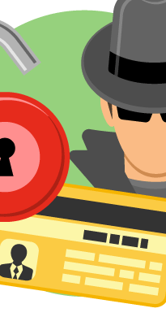
Seguridad en Base de Datos
Sistema operativo: el punto de acceso del sistema operativo se define como autenticación del sistema: la puerta de enlace de los datos. Por ejemplo, para acceder a los datos que residen en un sistema, debe iniciar sesión y sus credenciales de seguridad deben ser verificadas. La ausencia de buenas medidas de seguridad en este punto de acceso es la causa de la mayoría de las violaciones a la seguridad.
DBMS: Estructura lógica de la base de datos, que incluye memoria, ejecutables y otros binarios.
Archivos de datos: otro punto de acceso que influye en la aplicación de la seguridad de la base de datos es el acceso a los archivos de datos en los que reside la información. Mediante el uso de permisos y encriptación, debe proteger los archivos de datos pertenecientes a la base de datos de ser accedidos por personas no autorizadas.
Datos: este punto de acceso a datos trata del diseño de datos necesario para reforzar la integridad de los datos, la implementación de la aplicación necesaria para garantizar la validez de los datos y los privilegios necesarios para acceder a los datos.

Slide 34

Seguridad en Base de Datos
Reducir el tamaño del punto de acceso reduce los riesgos de seguridad.
Brechas de seguridad: puntos en los que falta seguridad.
Vulnerabilidades: Errores en el sistema que pueden convertirse en amenazas.
Amenaza: riesgo de seguridad que puede convertirse en una violación del sistema.

Slide 35
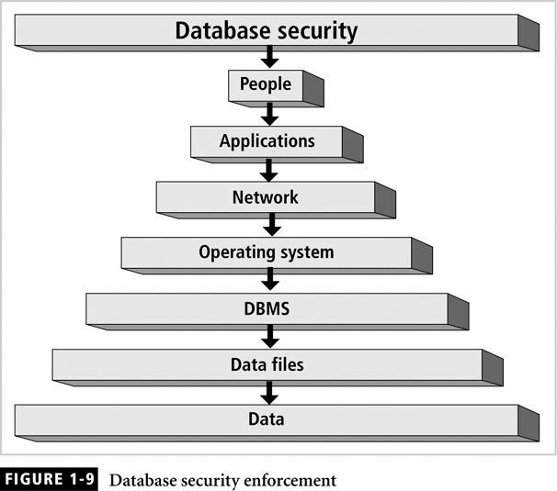
Seguridad en Base de Datos

Slide 36
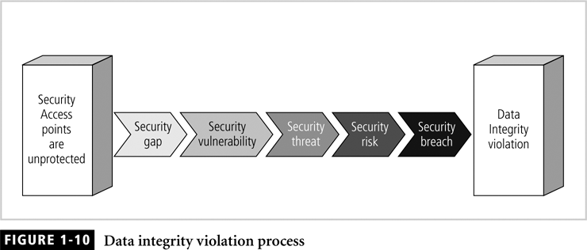
Seguridad en Base de Datos

Slide 37
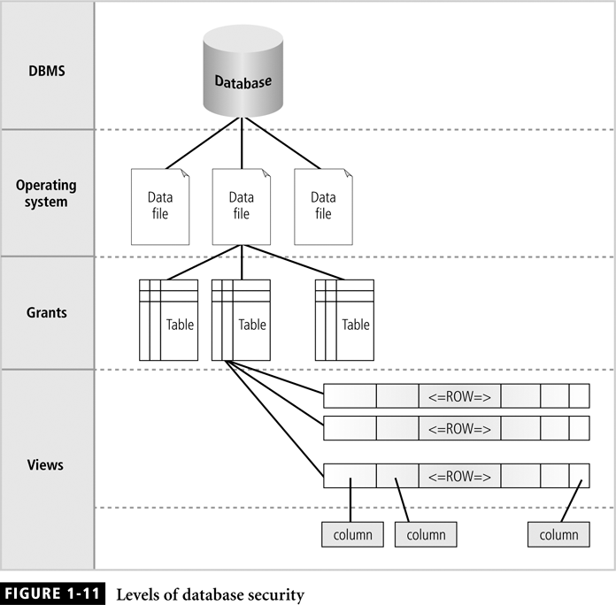
Niveles de Seguridad en las Bases de Datos

Slide 38
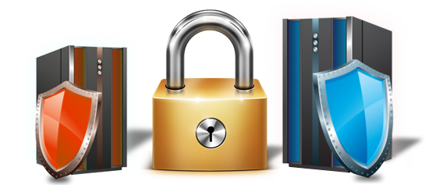
Amenazas a las Bases de Datos
Vulnerabilidad de seguridad: Una debilidad en cualquiera de los componentes del sistema de información que pueden ser explotados para violar la integridad, confidencialidad o accesibilidad del sistema.
Amenaza de seguridad: violación o ataque de seguridad que puede ocurrir en cualquier momento debido a una vulnerabilidad de seguridad.
Riesgo de seguridad: una brecha de seguridad conocida que una compañía deja intencionalmente abierta.

Slide 39
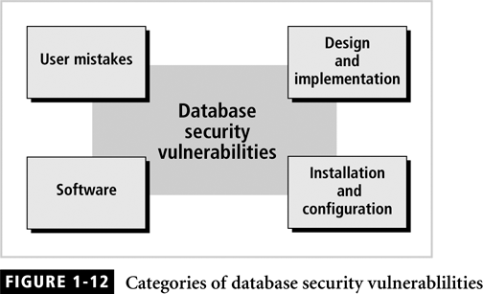
Tipos de Vulnerabilidades
Notes:
TABLE 1-3 Types of vulnerabilities with definitions and examples
Category
Description
Examples
Installation and configuration
This type of vulnerability results from using a default installation and configuration that is known publicly and usually does not enforce any security measures. Also, improper configuration or installation may result in security risks.
■ Incorrect application configuration that may result in application malfunction
■ Failure to change default passwords
■ Failure to change default permissions and privileges
■ Using default application configuration that leads to security vulnerability, as most applications do not enforce high-security measures for the default setup.
User mistakes
Although all security vulnerabilities are tied to humans, vulnerabilities listed in this category are mainly related to carelessness in implementing procedures, failure to follow through, or accidental errors.
■ Lack of auditing controls
■ Untested disaster recovery plan
■ Lack of activity monitoring
■ Lack of protection against malicious code
■ Lack of applying patches as they are released
■ Bad authentication process or implementation
■ Social engineering (pretending to be a representative of a legitimate organization to trick an individual into providing sensitive information)
■ A user’s lack of technical information that leads to user susceptibility to various hacker intrusions and fraud schemes
■ Susceptibility to scams
Software
This category relates to vulnerabilities found in commercial software for all types of programs (applications, operating systems, database management systems, and other programs).
■ Software patches are not applied
■ Software contains bugs
■ System administrators do not keep track of patches
Design and implementation
Vulnerabilities of this category are related to improper software analysis and design as well as coding problems and deficiencies.
■ System design errors
■ Exceptional conditions (special cases in which code fails to execute) and errors are not handled in program development
■ Input data is not validated

Slide 40
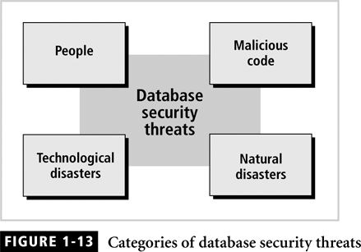
Tipos de Amenazas
Notes:
TABLE 1-4 Threat types, definitions, and examples
Threat type
Definition
Examples
People
People intentionally or unintentionally inflict damage, violation, or destruction to all or any of the database environment components (people, applications, networks, operating systems, database management systems, data files, or data).
■Employees
■Government authorities or persons who are in charge
■Contractors
■Consultants
■ Visitors
■ Hackers
■Organized criminals
■ Spies
■Terrorists
■ Social engineers
Malicious code
Software code that in most cases is intentionally written to damage or violate one or more of the database environment components (applications, networks, operating systems, database management systems, data files, or data).
■ Viruses
■ Boot sector viruses
■ Worms
■ Trojan horses
■Spoofing code
■ Denial-of-service flood
■ Rootkits
■ Bots
■ Bugs
■ E-mail spamming
■ Macro code
■ Back door
Natural disasters
Calamities caused by nature, which can destroy any or all of the database environment components.
■Hurricanes
■Tornados
■Earthquakes
■Lightning
■ Flood
■ Fire
Technological disasters
Often caused by some sort of malfunction in equipment or hardware, technological disasters can inflict damage to networks, operating systems, database management systems, data files, or data.
■ Power failure
■ Media failure
■Hardware failure
■Network failure

Slide 41
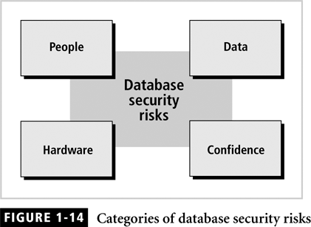
Tipos de Riesgos
Notes:
Risk Type
Definition
Example
People
The loss of people who are vital components of the database environment and know critical information about the environment can create risks.
■ Loss of key persons (resignation, migration, health problems)
■ Key person downtime due to sickness, personal or family problems, or burnout
Hardware
A risk that mainly results in hardware unavailability or inoperability.
■ Downtime due to hardware failure, malfunction, or inflicted damage
■ Failure due to unreliable or poor quality equipment
Data
Data loss and data integrity loss is a major concern of the database administrators and management
■ Data loss
■ Data corruption
■ Data privacy loss
Confidence
The loss of public confidence in the data produced by the company causes a loss of public confidence in the company itself.
■ Loss of procedural and policy documents
■ Database performance degradation
■ Fraud
■ Confusion and uncertainty about database information

Slide 42

Tipos de Activos y Su Valor
Activos físicos: También conocidos como activos tangibles, estos incluyen edificios, automóviles, hardware, etc.
Activos lógicos: aspectos lógicos de un sistema de información, como aplicaciones empresariales, programas internos, software comprado, sistemas operativos, bases de datos y datos
Activos intangibles: reputación empresarial, calidad y confianza pública
Recursos humanos: Habilidades humanas, conocimientos y experiencia

Slide 43
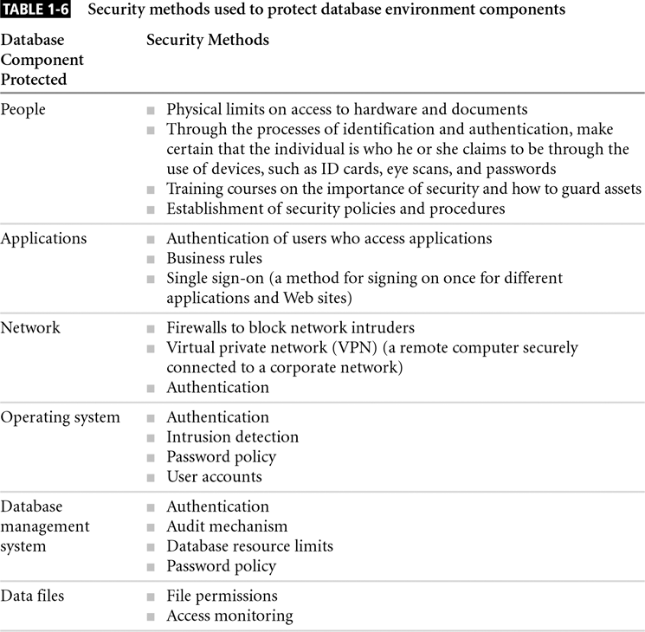
Métodos de Seguridad

Slide 44
Métodos de Seguridad

Slide 45
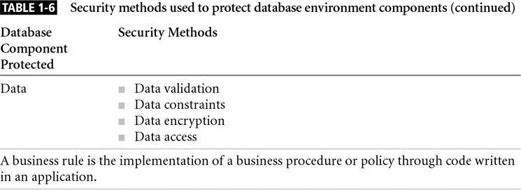
Métodos de Seguridad

Slide 46
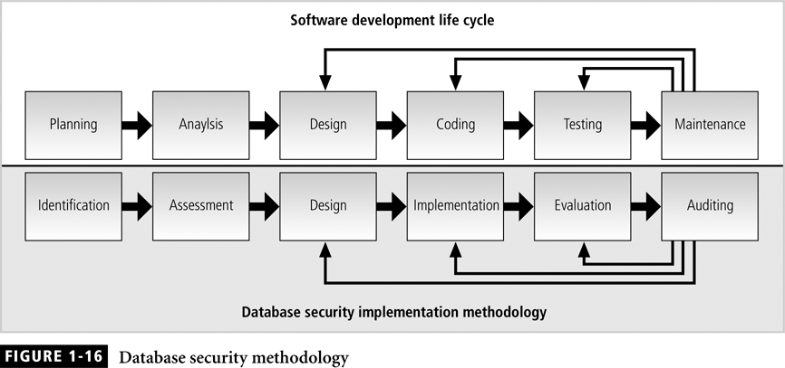
Metodología de Seguridad de Base de Datos
Notes:
Identificación: investigar los recursos requeridos y las políticas a adoptar
Evaluación: análisis de vulnerabilidades, amenazas y riesgos
Diseño: resultados en un modelo del modelo de seguridad adoptado que se utiliza para reforzar la seguridad
Implementación: se desarrolla código o se compran herramientas para implementar.
Evaluación: prueba su sistema contra ataques típicos de software, fallas de hardware, desastres naturales y errores humanos.
Auditoría: las auditorías de seguridad deben realizarse periódicamente.

Slide 47
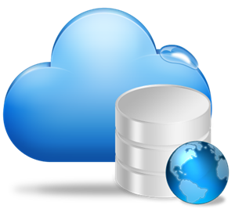
Seguridad en Base de Datos
Definición Final: La seguridad de la base de datos es una colección de políticas y procedimientos de seguridad, restricciones de datos, métodos de seguridad y herramientas de seguridad combinadas para implementar todas las medidas necesarias para asegurar la integridad, accesibilidad y confidencialidad de cada componente del entorno de la base de datos.
Estos componentes incluyen personas, aplicaciones, redes, sistemas operativos, sistemas de administración de bases de datos, archivos de datos y datos.

Slide 48
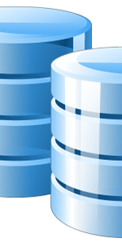
Resumen
La seguridad se define como el nivel y grado de estar libre de peligros y amenazas.
La seguridad de la base de datos se puede definir brevemente como el grado en que los datos están totalmente protegidos contra manipulaciones no autorizadas.
Los sistemas de información son la columna vertebral de las operaciones diarias de la empresa, así como la guía para estrategias a largo plazo.

Slide 49
Resumen
Un sistema de información típico consiste en datos, procedimientos, hardware, software, redes y personas.
Una aplicación cliente / servidor se basa en la relación comercial en la que el cliente solicita una orden o servicio y el servidor responde a la solicitud.
Un nivel es una plataforma lógica o física en la arquitectura cliente / servidor.

Slide 50
Resumen
Los DBMS de diferentes proveedores varían en la implementación y arquitectura distintas, pero tienen casi la misma funcionalidad.
La función básica de un SGBD es permitir a los desarrolladores y administradores organizar los datos; Almacenar, manipular y recuperar datos de manera eficiente; Hacer cumplir la integridad referencial de los datos; Y proporcionar un mecanismo de seguridad para proteger los datos.
La mayoría de las empresas emplean un departamento de Seguridad de la Información para proteger los datos y la información.

Slide 51
Resumen
El concepto de seguridad de la información se basa en el Triángulo C.I.A. en el que "C" significa confidencialidad, "I" significa integridad, y "A" significa disponibilidad.
Hay dos componentes para la confidencialidad: evitar que personas no autorizadas conozcan o tengan acceso a información reservada y mantengan la información confidencial en secreto al no divulgarla a personas no autorizadas.
Se considera que los datos tienen integridad si son exactos y no se han manipulado intencionalmente o accidentalmente.
La disponibilidad del sistema se mide por la accesibilidad del sistema a individuos que están autorizados a acceder a la información y cómo los individuos libres deben manipular los datos.

Slide 52
Resumen
Los componentes del entorno de la base de datos son personas, aplicaciones, redes, sistemas operativos, sistemas de gestión de bases de datos, archivos de datos y, finalmente, datos.
Los datos son el activo más valioso del entorno de la base de datos.
Un punto de acceso es una puerta de enlace que requiere medidas para limitar las violaciones a la seguridad de la base de datos.
Un punto de acceso de seguridad es un punto en el que se necesitan medidas de seguridad para impedir el acceso a acciones no autorizadas.

Slide 53
Resumen
Los componentes del entorno de la base de datos son personas, aplicaciones, redes, sistemas operativos, sistemas de gestión de bases de datos, archivos de datos y, finalmente, datos.
Los datos son el activo más valioso del entorno de la base de datos.
Un punto de acceso es una puerta de enlace que requiere medidas para limitar las violaciones a la seguridad de la base de datos.
Un punto de acceso de seguridad es un punto en el que se necesitan medidas de seguridad para impedir el acceso a acciones no autorizadas.
La vulnerabilidad se define como susceptible de ataque.
Una amenaza se define como una indicación de peligro o daño inminente.

Slide 54
Resumen
Un riesgo de seguridad es el resultado de una amenaza, que es el resultado de la vulnerabilidad.
La arquitectura de seguridad de la información es un modelo para proteger los activos lógicos y físicos.
La arquitectura de seguridad de la información es el diseño general de la implementación del triangulo C.I.A. en la empresa.

Slide 55
Resumen
Los componentes de la arquitectura de seguridad de la información incluyen políticas y procedimientos, personal y administradores de seguridad, equipos de detección, programas de seguridad, equipos de monitoreo, aplicaciones de monitoreo y procedimientos y herramientas de auditoría.
Los sistemas de gestión de bases de datos facultan al administrador de bases de datos para implementar y hacer cumplir la seguridad en todos los niveles de la base de datos.
Los puntos de acceso de seguridad son personas, aplicaciones, redes, sistemas operativos, DBMS, archivos de datos y datos.

Slide 56
Bibliografía
Sam Afyouni, Database Security and Auditing: Protecting Data Integrity and Accessibility. Thomson
https://www.acsac.org/secshelf/book001/book001.html

